Slide 1
术前训练
Gallagher AG, Cates CU. Approval of Virtual Reality Training for Carotid Stenting: What This Means for Procedural-Based Medicine. JAMA. 2004;292(24):3024–3026. doi:10.1001/jama.292.24.3024. IF: 51.273
颈动脉支架手术的训练具有极高的风险性，为了训练医生。早在2004年美国美国食品药品监督管理局（FDA）就批准了使用虚拟现实来训练颈动脉支架手术。
Gent L, Sarno D, Coppock K, et al. Successful Virtual Reality Cardiopulmonary Resuscitation Training in Schools: Digitally Linking a Physical Manikin to a Virtual Lifesaving Scenario[J]. Circulation, 2019, 140(Suppl_2): A396-A396. IF: 23.054
美国心肺学会每年培训超过2000万人的心肺复苏技能(CPR) 。 虚拟现实(VR)教育可以提高学生的参与度，但基于VR的CPR项目的有效性还没有得到充分的研究。 文本进行了迄今为止规模最大的研究，评估 vr 增强心肺复苏训练的可行性。VR增强的 CPR 训练显著提高了压缩率、深度和手的位置。在接受过心肺复苏术训练的学生中，79% 的人认为心肺复苏术训练比以前的训练更有效。

Slide 2
术前训练
Desender L M, Van Herzeele I, Lachat M L, et al. Patient-specific rehearsal before EVAR[J]. Annals of surgery, 2016, 264(5): 703-709. IF: 9.203.
血管内肾动脉瘤修复术(EVAR)涉及多个学科，通常用于治疗高维患者。所以本文探索针对个性化的病人数据进行VR训练对医生操作技能和错误的影响。
2012年9月-2014年6月，在这个随机控制实验中招募了100名未破裂的肾动脉下或髂动脉瘤患者，并将所有患者分成两组。一组病人接受术前PsR治疗，PsR治疗表示医疗团队在VR环境中评估和诊断，然后治疗病人；另一组是普通的治疗。
结果：在 PsR 组中，小错误减少了26% [95% 置信区间(CI)9%-40% ，p0.004] ，大错误减少了76% (95% CI 30%-92% ，p0.009) ，造成程序延迟的错误减少了27% (95% CI 8.2%-42% ，p0.007)。 Psr 组近端和远端着陆区血管造影显示率分别为23% (95% CI 8%-36% ，p0.005)和21% (95% CI 7%-32% ，p0.004)。
结论：VR训练可以减少手术中的错误和血管造影需要部署的支架移植物数量。最终提高病人的安全性和程序效率。

Slide 3
术前训练
Gallagher A G, Seymour N E, Jordan-Black J A, et al. Prospective, randomized assessment of transfer of training (ToT) and transfer effectiveness ratio (TER) of virtual reality simulation training for laparoscopic skill acquisition[J]. Annals of surgery, 2013, 257(6): 1025-1031. IF: 9.203.
为了检验VR模拟器是否可以提高医生的技能和VR模拟器训练对医生技能提高的程度。作者招募了100位有经验的医生和30个新手医生。然后将他们随机两组，一组进行VR训练，另一组传统的训练。然后进行实物上的实验。
结果表示：有经验的医生和新手在VR上训练之后，技能会明显高于他们对应的控制组。从VR到实物的转移效率比（TER）在7%到42%之间。仿真对技能的提高主要表现在程序性误差的减少上，大概是（32%-42%)。

Slide 4
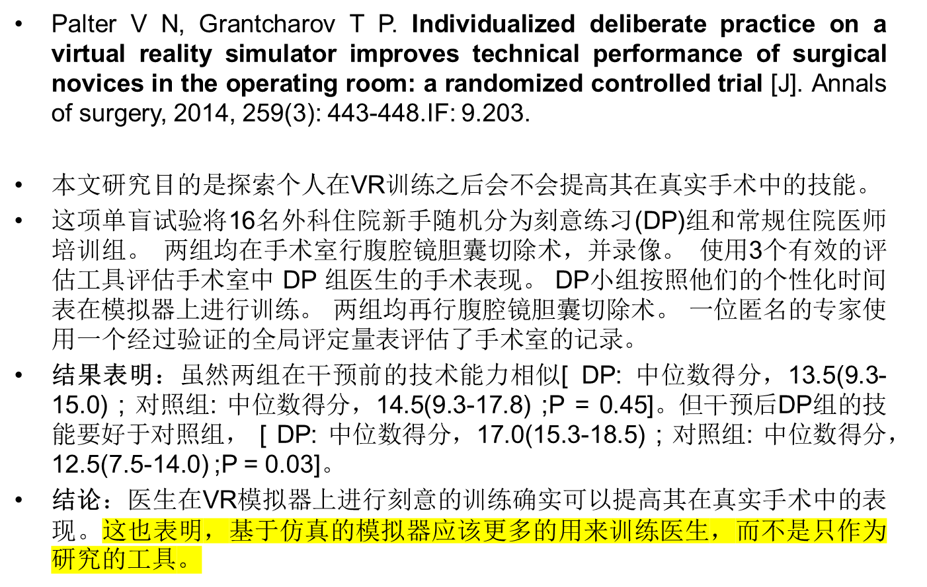
术前训练

Slide 5
术中辅助
Calatayud D, Arora S, Aggarwal R, et al. Warm-up in a virtual reality environment improves performance in the operating room [J]. Annals of surgery, 2010, 251(6): 1181-1185.IF: 9.203.
目的：术前在VR模拟器上热身是否会提高医生在手术室中的表现。
方法: 8名外科医生完成16例胆囊切除手术，他们被随机分成两组。实验组进行术前VR模拟器热身，对照组不进行热身。所有的手术过程由两名独立观察员用OSATS标准进行录像和评估。
结果：术前热身后腹腔镜胆囊切除术的手术表现明显好于术前热身，中位数为28.5(范围18.5-32.0) ，中位数为19.25(范围15-31.5),P = 0.042。 结果表明评估工具具有良好的可靠性(Cronbach 的0.92)。
结论：这个实验表明术前的VR热身对提升医生术中表现具有显著的效果。该方案简单易行，在繁忙的外科日常生活中具有一定的现实意义。 这将有可能改善程序结果，并有助于改善患者的安全性和更好地利用手术室资源。

Slide 6
心理缓解
Dellazizzo, L., Potvin, S., Bahig, S. et al. Comprehensive review on virtual reality for the treatment of violence: implications for youth with schizophrenia. Npj Schizophr 5, 11 (2019). https://doi.org/10.1038/s41537-019-0079-7. Nature 子刊。
本文的重点是对使用虚拟现实技术管理多个高危人群的暴力行为的研究进行全面回顾，特别强调青少年精神分裂症患者。使用虚拟现实作为治疗元素的初步研究显示，愤怒情绪减少，冲突解决技巧和同理心水平提高，攻击性降低。
Ougradar, A., Ahmed, B. Patients' perceptions of the benefits of virtual reality during dental extractions. Br Dent J 227, 813–816 (2019). https://doi.org/10.1038/s41415-019-0939-6. Nature 子刊。
目的:研究使用虚拟现实技术(VR)是否有助于降低拔牙患者的焦虑水平。
结果: 参与者对 VR 系统在治疗期间减轻焦虑效果的反应分别为: 35% (极其有益)、30% (相当有益)、25% (部分有益)和10% (无益)。 回复显示，87.5% 的受访者希望下次再次使用虚拟现实技术。 受益最大的是以下患者群体: 男性; 年轻成年人(18-35岁) ; 中度焦虑患者(MDAS 11-18) ，以及那些接受手术摘除的患者。
结论: 大多数患者(65%)发现 VR 在降低焦虑水平方面非常有效或非常有效。 也许在未来的大规模研究之后，更多的牙科医生可以考虑在他们的实践中使用 VR 技术来减轻焦虑，特别是在治疗研究中确定的更喜欢 VR 的病人群体时。

